Slide 1
تدريب القيادة الوقائية
الوحدة التاسعة:
فحص ما قبل القيادة
(Duration : 1.00 hour)

Slide 2
DIT الوحدة (9): قبل القيادة: فحص المركبات
محتوى
الفحص اليومي للمركبة وفحص نظام السلامة
الصيانة الأساسية

Slide 3
DIT الوحدة (9): قبل القيادة: فحص المركبات
الفحص اليومي للمركبة وفحص نظام السلامة
الفحص اليومي
• الزجاج الأمامي والنوافذ والمرايا نظيفة
• جميع الاضواء (بما في ذلك أضواء الفرامل والمؤشرات) تعمل؛ استبدال أي المصابيح التالفة على الفور (والافضل ان تضع غيارات بديلة لذلك)
• الفرامل تعمل، لا تقد المركبة مع فرامل غير جيدة.

Slide 4
DIT الوحدة (9): قبل القيادة: فحص المركبات
يوميا حالة المركبة وتفحص نظام سلامة
الفحص الدوري
هذه الفحوصات هي لسلامتك ولصيانة المركبة.
تحقق لأعلى إذا كان ذلك ضروريا:
• زيت المحرك
• مستوى المياه في خزان المبرد والخزان الاحتياطي
• مستوى زيت الفرامل
• البطارية، وأرفعها للتاكد من كمية الماء المقطر إذا لزم الأمر (بعض البطاريات لا تحتاج الى صيانة)
• غسيل نوافذ الزجاج الأمامي والخلفي.
• يجب أن تكون الاطارات بحالة جيدة وبعمق كاف وضغط هواء كافي ومناسب.

Slide 5
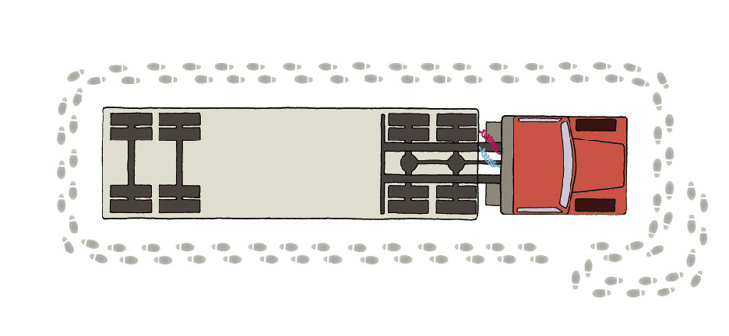
DIT الوحدة (9): قبل القيادة: فحص المركبات
يوميا حالة المركبة وتفحص نظام سلامة
ابدأ
Detailed Inspection procedure

Slide 6
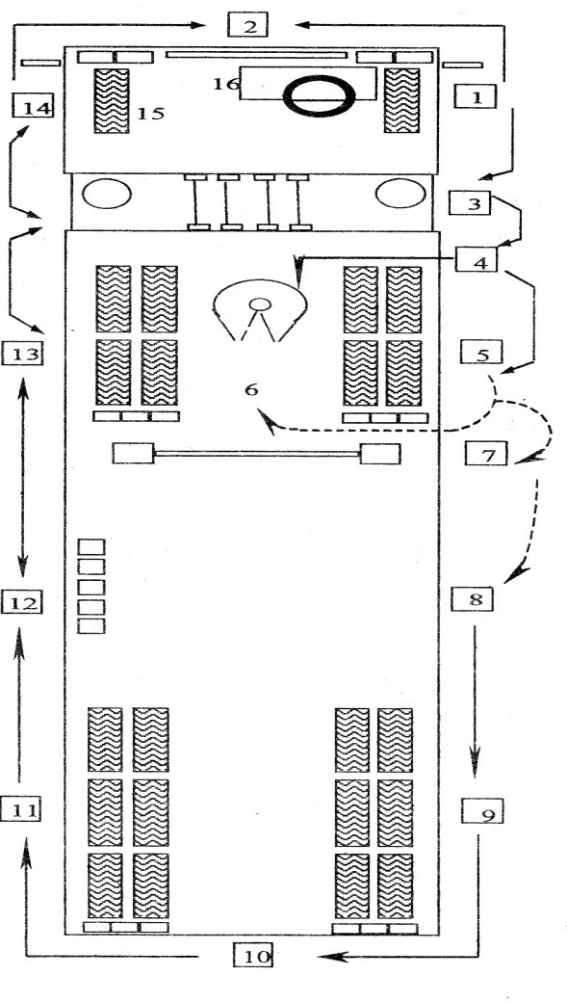
DIT الوحدة (9): قبل القيادة: فحص المركبات
يوميا حالة المركبة وتفحص نظام سلامة
18طفايات حريق
17 حجرة الحفر
16 بطاريات
15 صندوق أداة / رخص
14العجلات والإطارات
13العجلات والإطارات
12 صندوق التحكم / المخارج
11 الجسم الضرر
01 عجلات وإطارات
العجلات والإطارات 1
2 أضواء وإشارات
3 خزان الوقود
4 عجلة
5العجلات والإطارات
6 الهبوط
7 الهيئة الضرر
8العجلات والإطارات
10 أضواء و إشارات و هاتش الأغطية
Notes:
Explain the walk around sequence and what to check at each location
Ask for feedback on why it is important to have a systematic approach to the inspection

Slide 7
DIT الوحدة (9): قبل القيادة: فحص المركبات
محتوى
حالة المركبة وفحص نظام سلامة
الصيانة الأساسية

Slide 8
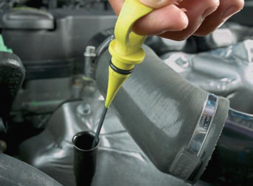
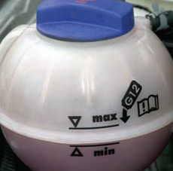
DIT الوحدة (9): قبل القيادة: فحص المركبات
الأساسية صيانة
وقود
لا تدع خزان فارغ
لا تملئ البنزين في سيارة ديزل، أو الديزل في السيارة البنزين . انظر بعناية في محطات البنزين
افحص مقياس كمية الزيت في المحرك.
تحقق من زيت المحرك عندما يكون المحرك بارد للحصول على نتيجة أكثر دقة.
عند رؤيتك لمؤشر الزيت توقف فورا قدر الامكان ولا تشغل المحرك قبل التاكد من كمية الزيت الموجودة
يجب ان تتحقق من مستوى الماء في المبرد باستمرار وخاصة قبل بدأ رحلة طويله
توجيه
اذا شعرت باي ضوضاء في المحرك يجب عليك طلب المشورة من الميكانيككي المختص

Slide 9
DIT الوحدة (9): قبل القيادة: فحص المركبات
الأساسية صيانة
فرامل
كبح القدم
لاحظ أي تغيير في كفاءة الكبح. إذا كانت المكابح في حالة غير جيدة يجب عليك استبدالها فورا
اختبار المكابح
إذا كنت تسمع أي أصوات غريبة، أو إذا كانت المركبة تسحب الى جانب واحد، عليك التوجه الى الورشة فورا.
فحص مستوى زيت الفرامل بانتظام.
فرملة اليد
تحقق من فرامل اليد على النحو التالي:
ارخي الفرامل وشدها مجددا لتتاكد من انها تعمل

Slide 10
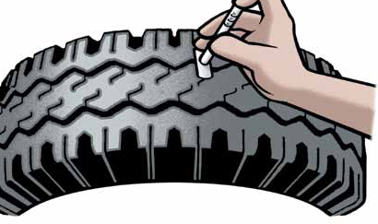
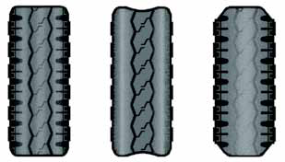
DIT الوحدة (9): قبل القيادة: فحص المركبات
الأساسية صيانة
إطارات وعجلات
حالة الإطارات
• تأكد من وجود جدران الإطارات خاليه
من الجروح والانتفاخات.
• تأكد من أن كل الإطارات تكون جيدة
وبعمق (2mm )
• أن تكون موازنة العجلات صحيحة
•لا تدع الشحوم و الزيوت تترسب على الاطارات.
إزالة أي شيء (الحجارة، والزجاج، الخ) ومعالجته. يمكن لهذه الاشياء ان تسبب أضرارا.
1. ملابس عادية
يفضح
وارتداء
المؤشرات
بين
اثنين أو أكثر من
المجاورة
الأخاديد.
استبدال الإطارات
عند ارتداء
المؤشرات
أصبح
مرئية.
2. وكيل
التضخم
سيتسبب
الاطارات لارتداء
بها على
حواف الأول.
هذه الاطارات في
السلس حواف
قد يسبب
التزلج على الرطب
ومنحنيات
يجب أن تكون
حلت محلها.
3. الإفراط في التضخم
يتسبب في
الاطارات لارتداء
عليها في
المركز الأول.
هذا هو الإطار
خطير
وتلبس
يجب أن تكون
استبدال
صور الضغط
فحص الاطارات الخاصة بك بشكل منتظم - على الأقل مرة واحدة
في الأسبوع باستخدام مقياس موثوق بها واتبع دليل الشركة المصنعة لضغط الهواء في الإطارات الصحيح.
فحص الاطارات الخاصة بك وضبط ضغط الهواء
عندما تكون باردة.

Slide 11
تاريخ تصنيع و عمر اطار
DIT الوحدة (9): قبل القيادة: فحص المركبات
الأساسية صيانة
30 09
رقم الاسبوع 30
العام 2009
صنع هذه الاطارا في الأسبوع 30 في العام 2009
اذا كانت تحتوي على رمز 3 أرقام تعني انها كانت قديمة جدا.
عمر اطار
حتى الإطارات الغير المستخدمة مع مرور الوقت وخصوصا تلك التي تتعرض لأشعة الشمس والحرارة (الأشعة فوق البنفسجية) والمحركات الكهربائية أو غيرها من مصادر الأوزون.
فمن المستحسن أن لا تستخدم اطارات أكثر من 5-6 سنة من تاريخ الصنع.

Slide 12
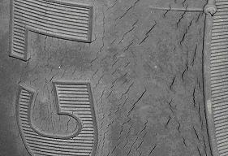
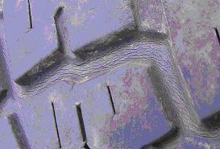
تاريخ تصنيع و عمر اطار
DIT الوحدة (9): قبل القيادة: فحص المركبات
الأساسية صيانة
يجب أن يتم استبدال الإطارات بغض النظر عن أعمارهم إذا كانت تظهر علامات التصدع في أخاديد الجدار وأو انتفاخ في الوجه أو لديها عمق دون 2mm .
وينبغي أن يتم فحص جميع اطارات سيارات والإطارات الاحتياطية غير المستغلة خاصة، دوريا لتحديد مدى ملاءمتها للخدمة
Sidewall cracking due to environmental exposure to oxygen, heat and sunlight.
Tread cracking due to environmental exposure to oxygen, heat and sunlight

Slide 13
قضايا السلامة اطار في الولايات المتحدة
DIT الوحدة (9): قبل القيادة: فحص المركبات

Slide 14
DIT الوحدة (9): قبل القيادة: فحص المركبات

Slide 15
مناقشة مفتوحة لمدة 5 دقائق
DIT الوحدة (9): قبل القيادة: فحص المركبات
ماذا تعلمت في هذه الوحدة؟
مشاركة أي خبرة ذات صلة مع المجموعة؟

